Slide 1

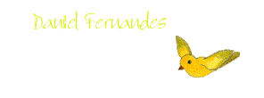
NATUREZA ESPETACULAR
Há sempre algo novo acontecendo de diferente no mundo, a natureza está a todo momento formando novos quadros únicos de beleza singular que dificilmente poderemos presenciar.

Slide 2
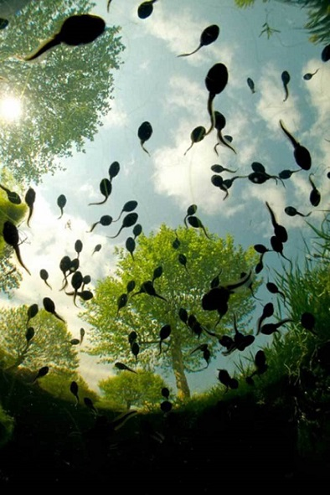
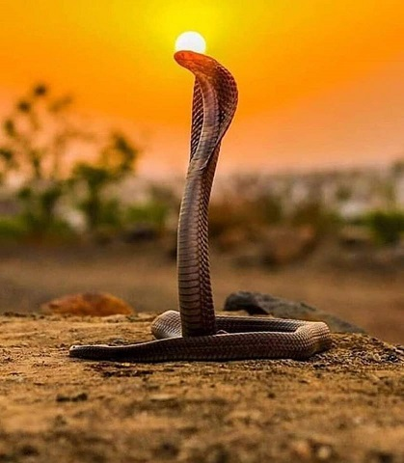
Girinos fotografados de um ângulo inferior
Naja armando o bote

Slide 3
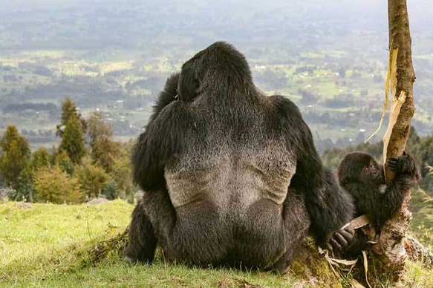
A força de um gorila em Ruanda

Slide 4
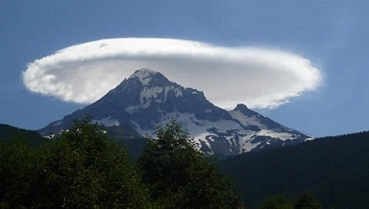
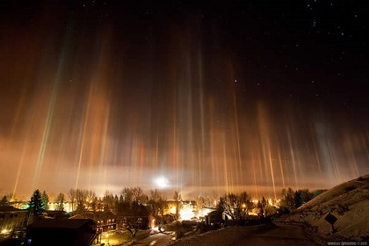
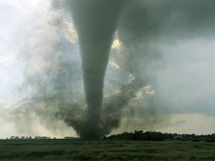
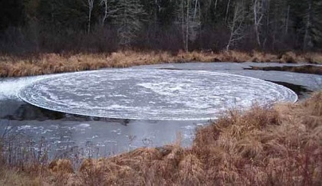
Pilares de luz em Jackson (Wyoming - EUA)
Nuvem Lenticular
Círculo de gelo - Rio Otter
Tornado na Dakota do Sul

Slide 5
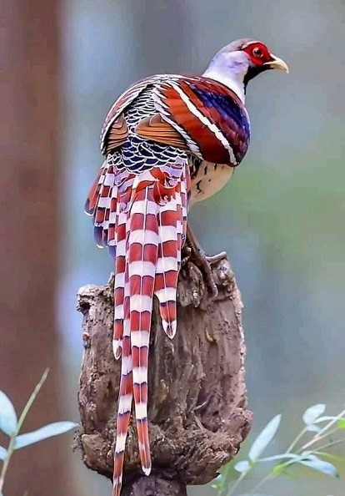
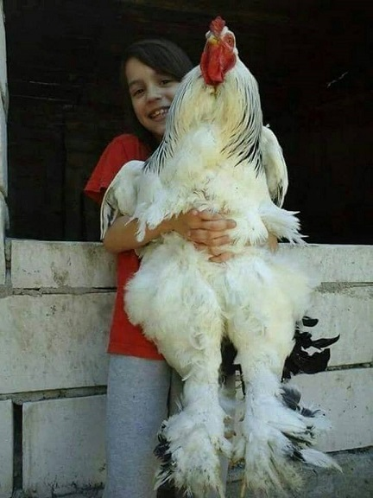
Faisão da calda anelada
Galo gigante

Slide 6
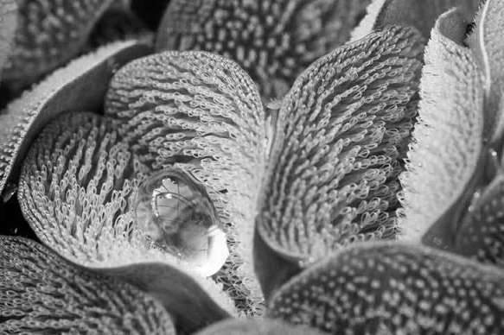
Ovas de Salvinia embaixo d’água

Slide 7
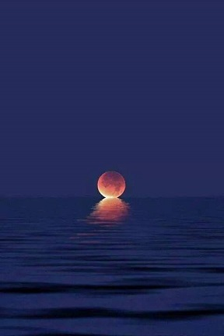
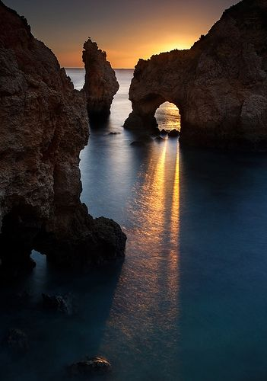
A lua beijando o mar
Reflexo do sol pelo buraco da rocha

Slide 8
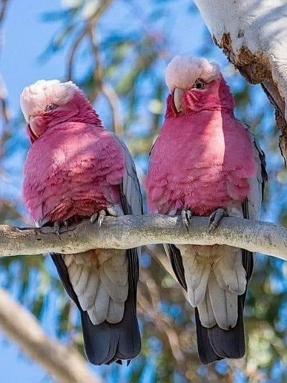
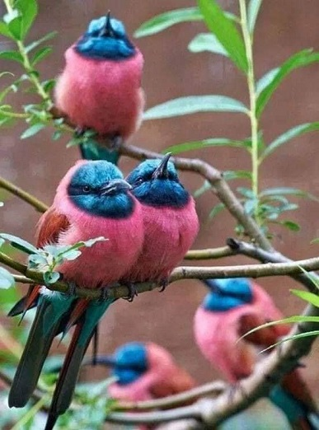
Pombas do peito lilás
Pássaros rosa

Slide 9
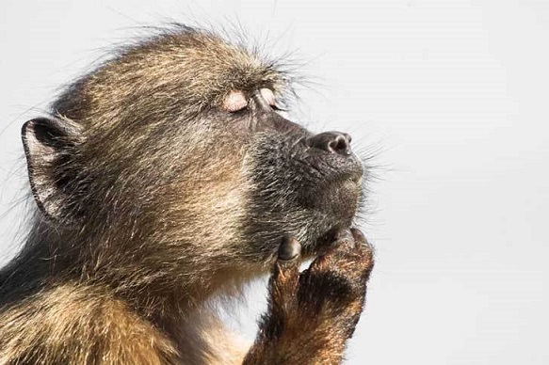
Um primata pensativo na Reserva Cape Point, África do Sul

Slide 10
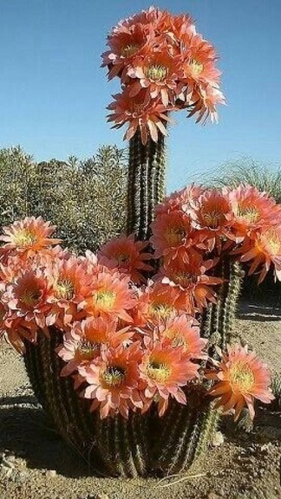
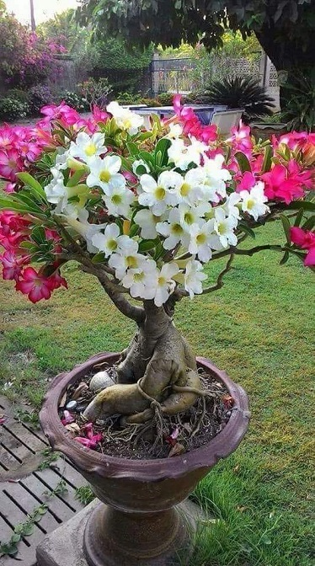
Cáctos em flor
Bonsai de duas cores

Slide 11
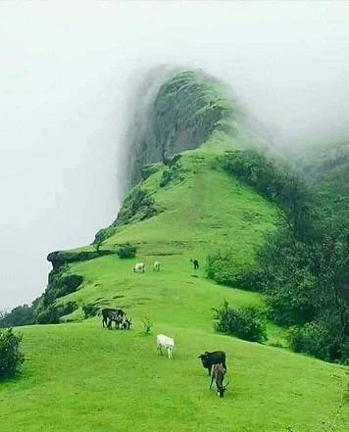
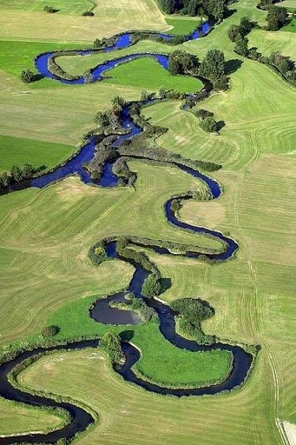
Bois pastando
Zigue-zague do rio

Slide 12
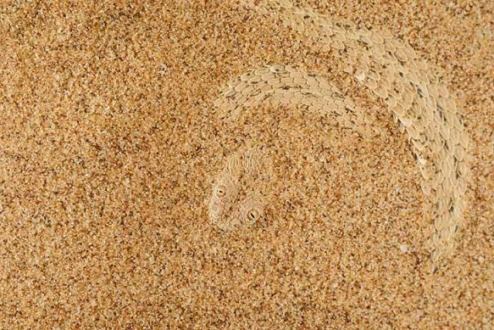
Uma cobra camuflando no deserto de Namíbia

Slide 13
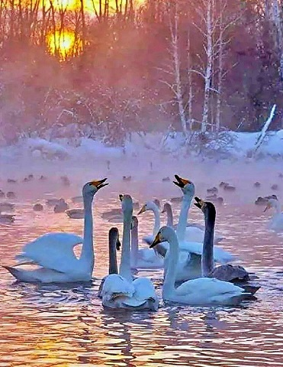
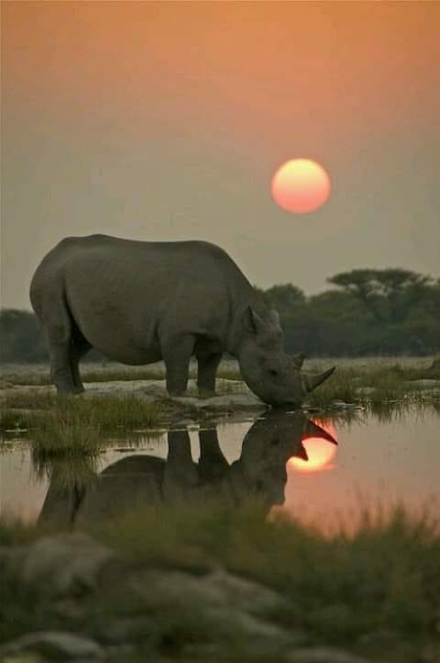
Gansos conversando
Rinoceronte bebendo água ao por do sol

Slide 14
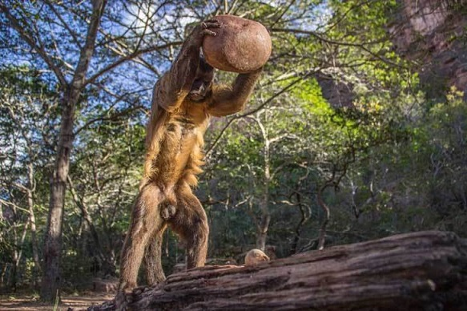
Macacos-prego usam pedras para quebrar uma noz

Slide 15
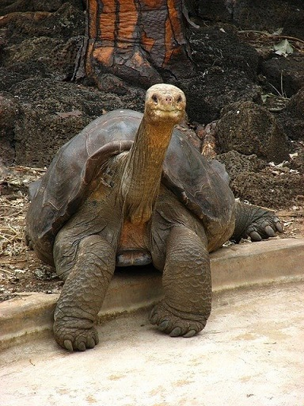
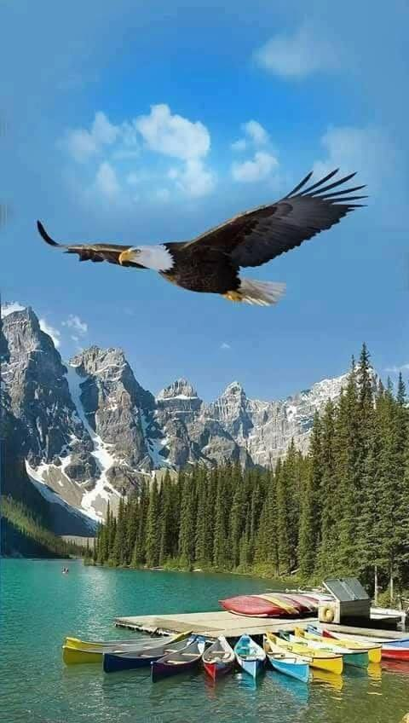
TRTARUGA GIGANTE
O voo suave da águia careca americana

Slide 16
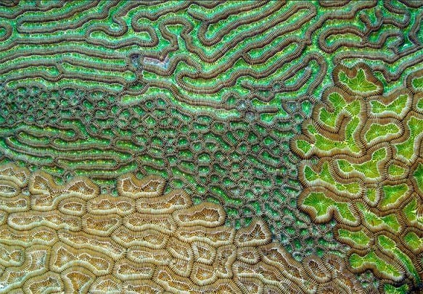
Os mistérios das construções de recifes de corais

Slide 17
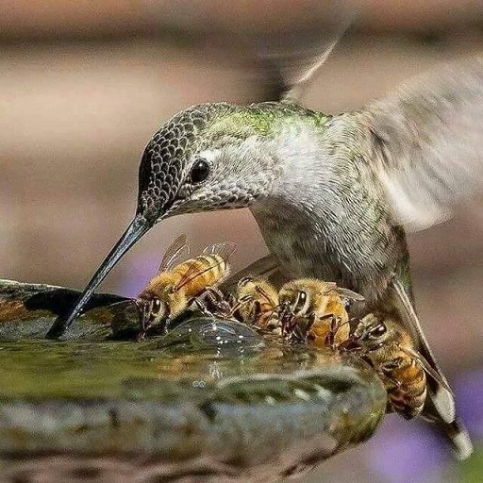
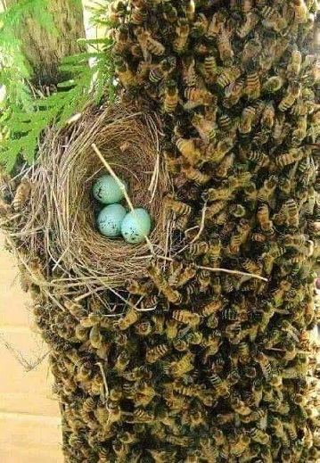
Beija flor e abelhas compartilhando da mesma água
Abelhas compartilhando com ninho na mesma árvore

Slide 18
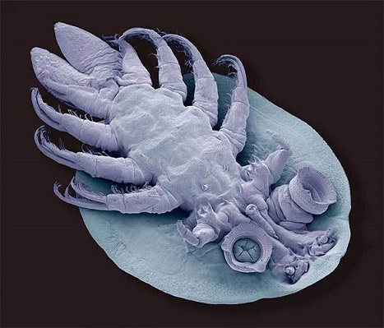
Uma espécie de peixe chamada Argulus muito bem acoplada e adaptada como parasita

Slide 19
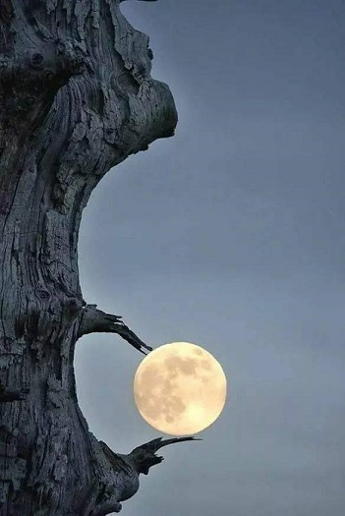
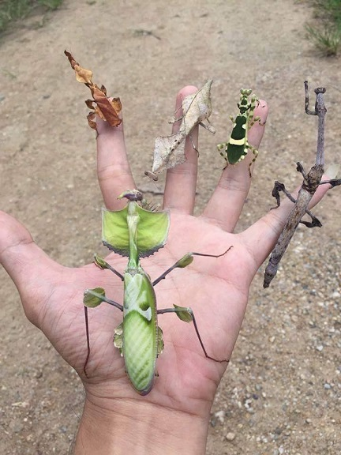
Árvore macabra segurando a lua
Em cada dedo um inseto

Slide 20
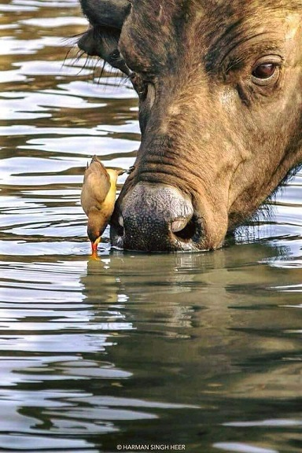
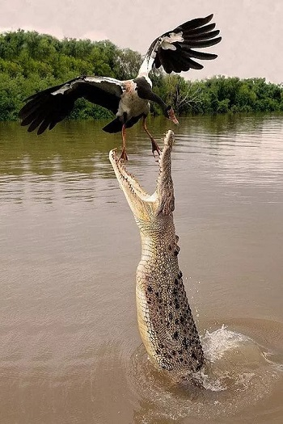
Pássaro pegando carona no focinho do búfalo
Quase o jacaré abocanhou sua comida

Slide 21
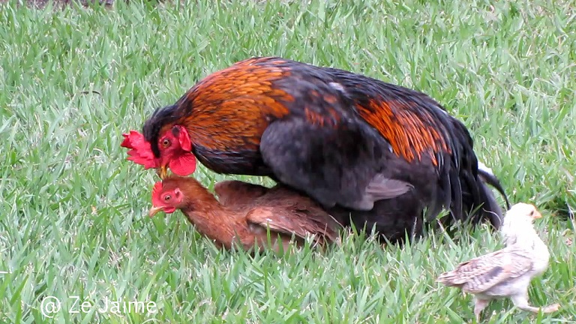
Galo rei cruzando

Slide 22
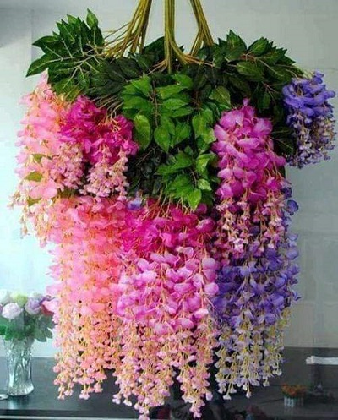
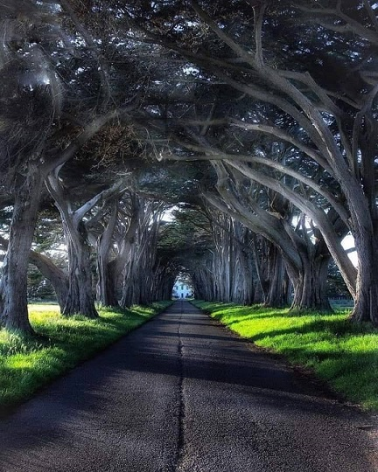
Flores em cacho
Túnel de árvores

Slide 23
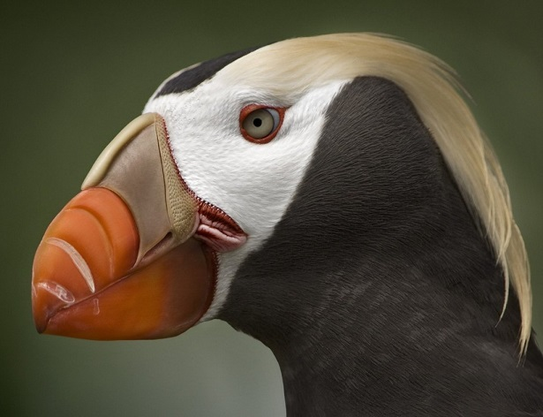
A perfeição do papagaio do mar

Slide 24
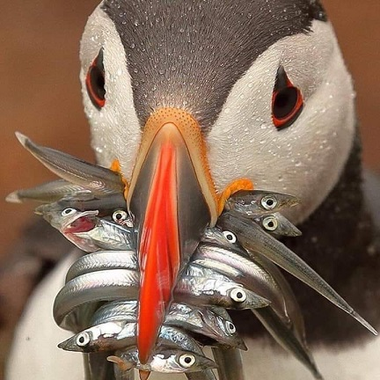
Papagaio do mar levando peixes pro seus filhotes

Slide 25
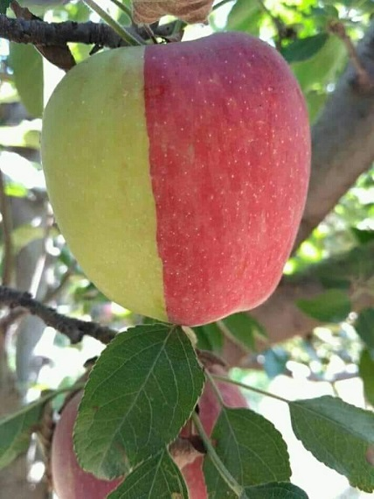
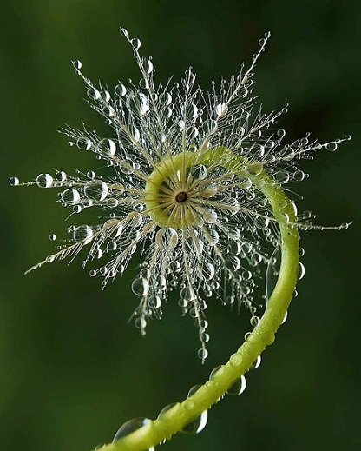
Achar uma maçã com duas cores é como acertar na loteria
Broto de planta congelado

Slide 26
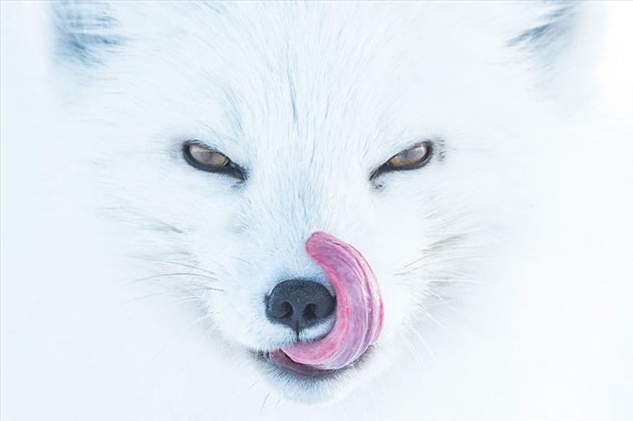
Raposa do ártico- Pode lamber o próprio nariz em momentos de felicidade. Dependendo da temperatura do ambiente, esse ato pode acontecer com mais ou menos frequência.

Slide 27
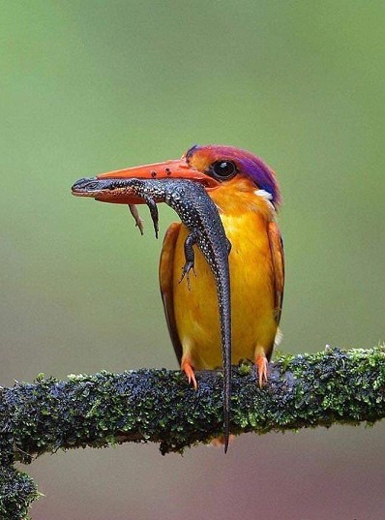
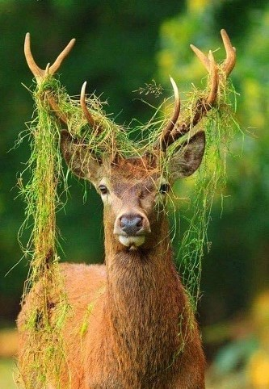
Martim pescador com uma lagartixa no bico
Alce enfeitado para a festa

Slide 28
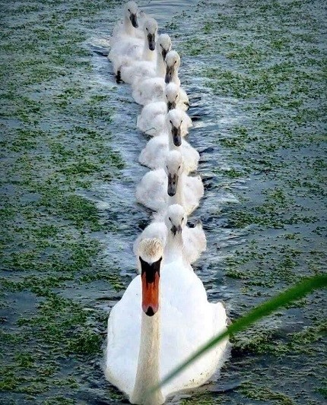
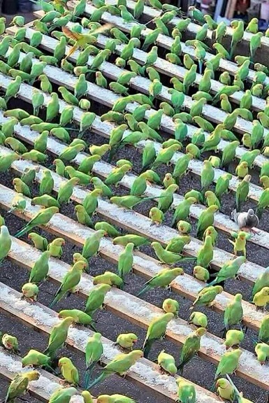
Gansa com seus filhotes em fila indiana
O pombo é um estranho no ninho

Slide 29
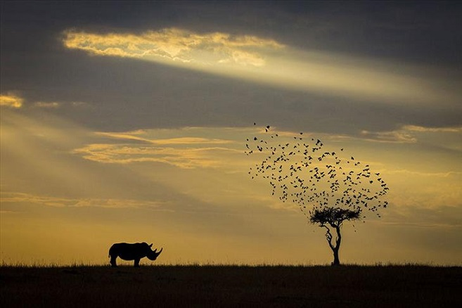
Rinoceronte ao por do sol

Slide 30
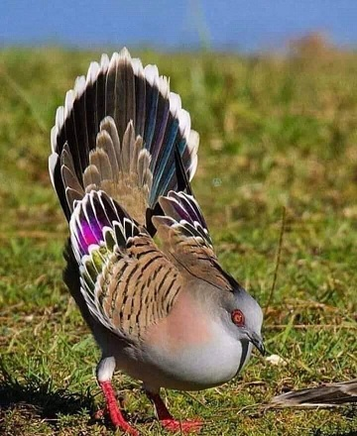
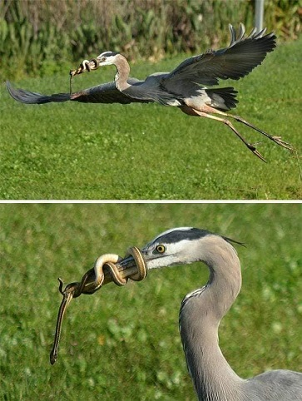
A dança o pombo no acasalamento
Cobra tentando se defender

Slide 31
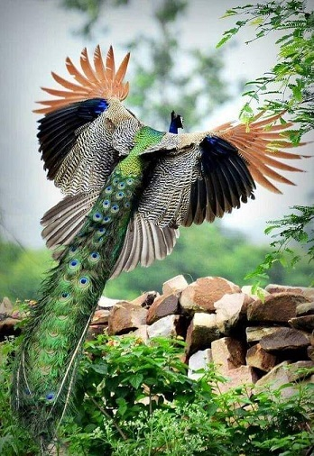

O voo do pavão
Pássaro descansando entre os chifres do alce

Slide 32

Camelos em disparada levantando poeira

Slide 33


Tigre fazendo pose
Leão branco

Slide 34

Leopardo da montanha

Slide 35


Guepardo posando pra foto
Duas versões de onça

Slide 36


Gato chorando
Veado segurando o sol com o chifre

Slide 37

Formatado: d@niel fern@ndes
Música: and i love you so com bobby goldsboro
Fotos internet

